Slide 1
Brýle pro nevidomé
Ulehčení života handicapovaným
Doplnění slepecké hole
Záchrana v nouzových situacích
Naše provedení
SPŠUL Stříbrníky #Hackathon 2017 Pokyho děti

Slide 2
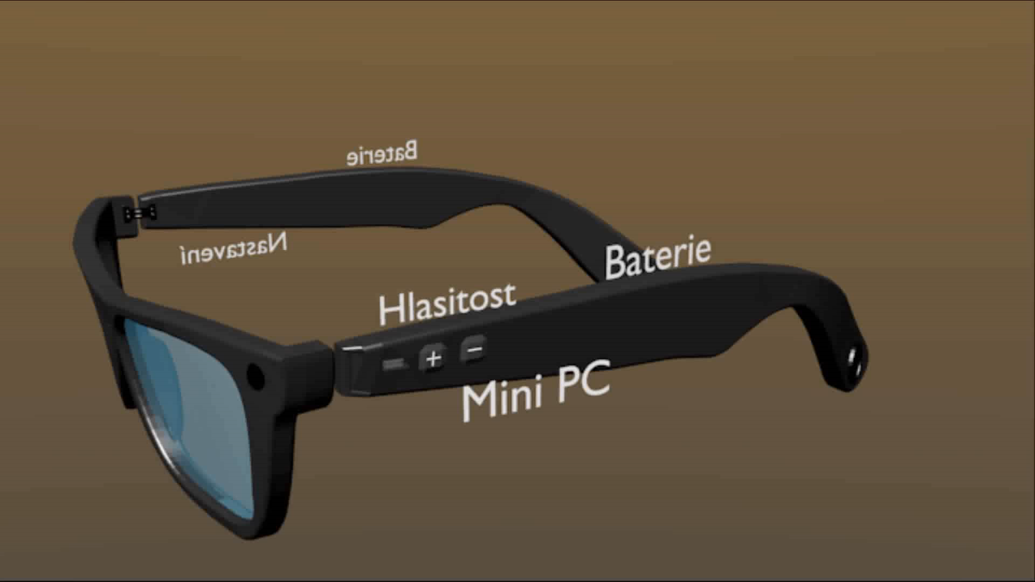
Vize do budoucnosti

